Slide 1
ПОРТФОЛІО-САМОЗВІТ
вихователя
Надії Сіроватко
Логіко-математичні ігри
як засіб
формування мислення
дошкільників

Slide 2
Дата народження - 28 січня 1952 року
Стаж роботи - 54 роки.
На займаній посаді вихователя - 36 років
Місце роботи - ЗДО №5 «Факел»
м. Гайсин Вінницької області
Освіта - закінчила Вінницьке
педагогічне училище в 1988 році
Спеціальність - вихователь
дошкільних закладів
Підвищення к.к. - в 2023 навчальному році

Slide 3
Відомості про освіту:

Slide 4
Відомості про проходження курсів:

Slide 5
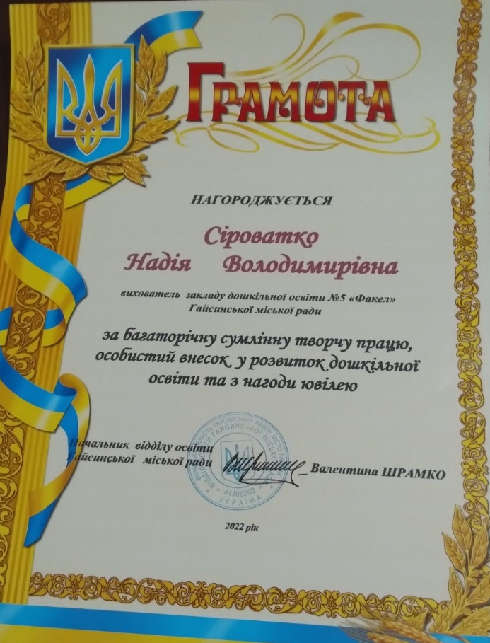
Відомості про нагороди:

Slide 6
Моє
творче
кредо
Моє
життєве
кредо
Моє
педагогічне
кредо
Люби всіх дітей, різних і особливих! Сильних і слабких, швидких і повільних, вдумливих і непосидючих. Знайди спільну мову з їхніми батьками, що є твоєю підтримкою.
Якщо твої плани
розраховані на рік,
сій жито!
До кожної дитини ключ знайти, у праці результат хороший мати, упевнено і творчо до мети іти, з любов’ю серце дітям віддавати
Якщо на
десятиліття –
сади дерево!
Якщо на віки –
виховуй дітей!!!

Slide 8
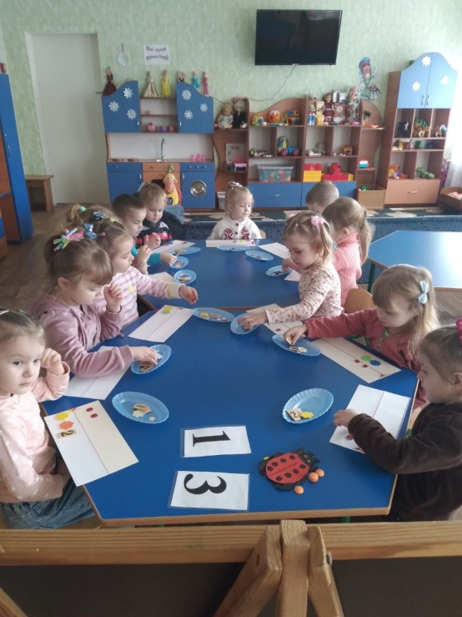
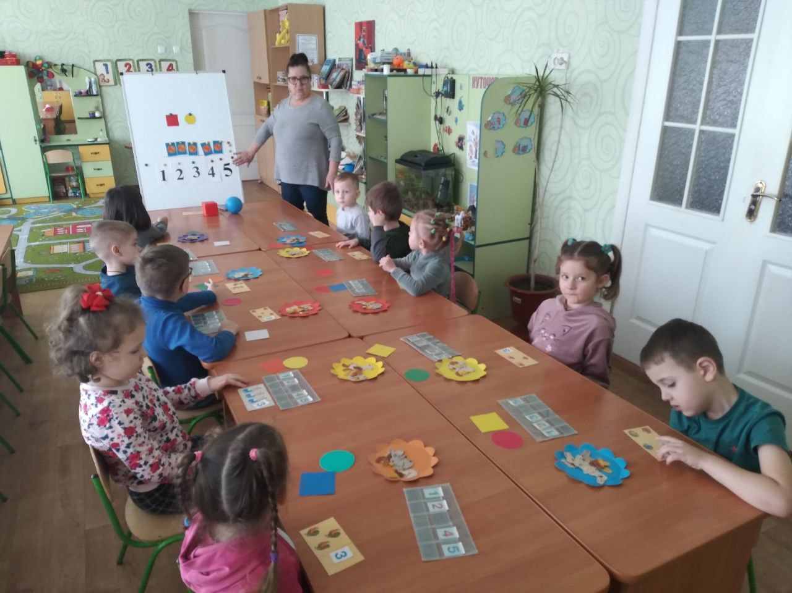
Логіко-математичні ігри
як засіб
формування мислення
дошкільників
Проблема, над якою працюю
в самоосвітній діяльності

Slide 9
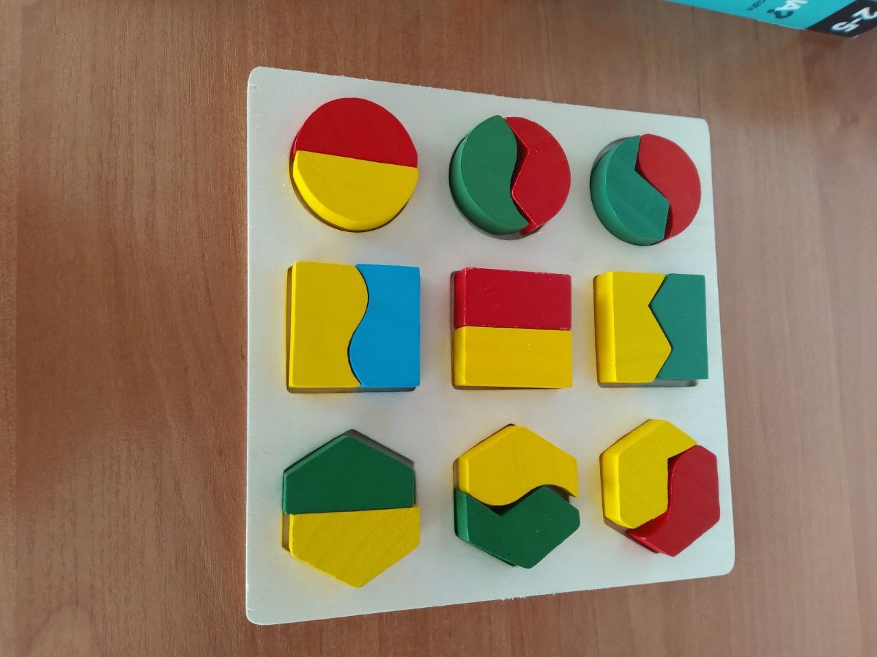
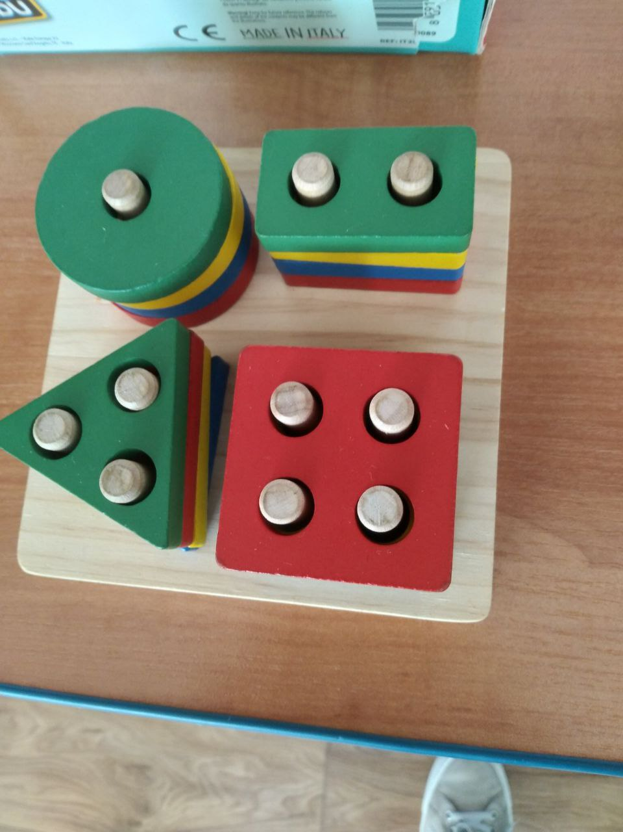
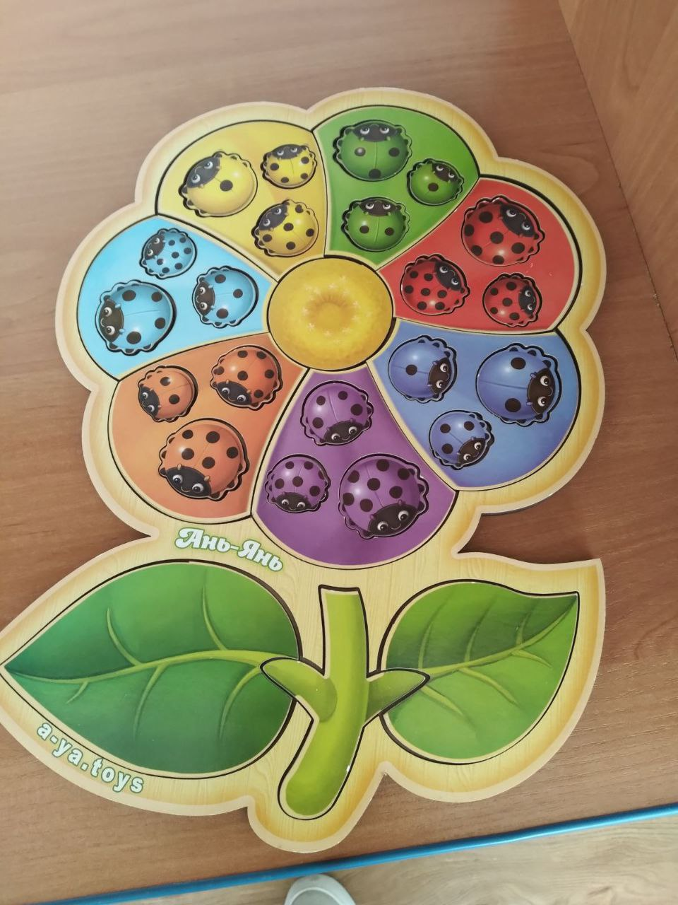
.
Дидактичні логіко-математичні ігри
На сучасному етапі виховання і навчання широко використовуються логіко-математичні ігри - це ігри, в яких змодельовані математичні відношення, закономірності, які передбачають виконання логічних операцій та дій. В процесі ігор діти опановують розумовими операціями: аналіз, синтез, абстрагування, порівняння, класифікація, узагальнення.
Логіко-математичні ігри спеціально розроблені таким чином, щоб вони формували не тільки елементарні математичні уявлення, здібності, але і певні, заздалегідь спроєктовані логічні структури мислення та розумові дії, необхідні для засвоєння надалі математичних знань та їх застосування до вирішення різного роду завдань.

Slide 10
В даний час пропонується безліч логіко-математичних ігор різних авторів:
Дані гри у дітей дошкільного віку можна класифікувати на основі розвитку основних розумових операцій: аналіз, синтез, абстрагування, порівняння, класифікація, узагальнення.
Ігри на розвиток уміння аналізувати вчать розкладання цілого на частини і вчать знаходити найбільш суттєві ознаки.
Ігри на розвиток вміння синтезувати вчать подумки об'єднувати частини в єдине ціле.
Ігри на розвиток уміння порівнювати вчать встановлювати подібності та відмінності між предметами і явищами.
Ігри на розвиток уміння абстрагувати вчать виявляти які-небудь властивості об'єкта, відволікаючись від інших.
Ігри на розвиток вміння узагальнювати вчать подумки об'єднувати предмети і явища за їх спільними і суттєвими ознаками.
Всі зазначені операції не можуть виявлятися ізольовано поза зв'язку один з одним. На їх основі виникають більш складні операції, такі як класифікації.
Ігри на розвиток інтелектуальних здібностей. (А.З. Зак).
Навчальні ігри з елементами інформатики і моделювання. (А.А. Столяр).
Ігри на розвиток пізнавальних процесів з елементами моделювання. (Л.О. Венгер, О.М. Дяченко).
Ігри на розвиток конструктивного і творчого мислення, комбінаторних здібностей (Б.П. Нікітін, З.О. Михайлова, В.Г. Гоголєва).
Ігри з блоками Дьєнеша.
Ігри з кольоровими паличками Кюізенера.

Slide 11
Використання логіко-математичних ігор сприяє реалізації наступних цілей:
Активізація розумової діяльності дітей.
Розвиток основних розумових операцій: аналізу, синтезу, абстрагування, порівняння, узагальнення, класифікації.
Формування основ творчого мислення.
Розвиток емоційно-вольової сфери.
Розвиток комунікативних навичок.
Підвищення інтересу дітей до математики.
Розвиток і систематизація знань, умінь, уявлень.
Підвищення успішності навчальної діяльності дітей у школі.
Виховання морально-вольових якостей особистості.

Slide 12
Для успішного використання логіко-математичних ігор необхідно керуватися наступними критеріями:
Створення предметно-розвивального середовища.
Систематизація ігор в плануванні.
Рівень сенсорного розвитку дошкільників.
Індивідуально-диференційований підхід
(система диференційованих завдань).
Характер мотивації.
Керівництво дитячої діяльністю в грі (відношення співробітництва з дітьми).
Використання проблемних ситуацій постановки нестандартних завдань для стимулювання активності
дитини в грі.

Slide 13
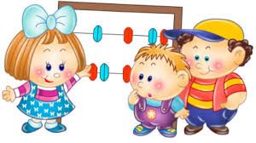
Тісний взаємозв'язок у логіко-математичних іграх навчання і розвитку дозволяє повніше реалізувати розумові можливості дошкільнят: діти творчо освоюють знання, у них розвивається пізнавальна активність.
«Вчитися можна тільки весело... Щоб перетравити знання, треба поглинати їх з апетитом», - ці слова належать не спеціалісту в області дошкільної дидактики, французького письменника А. Франсу, але з ним важко не погодитися.

Slide 14
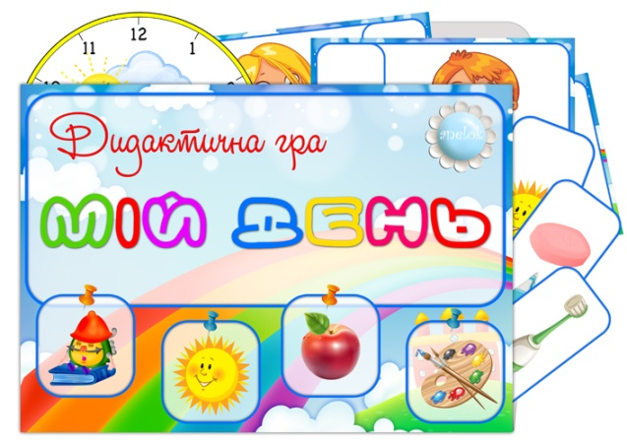
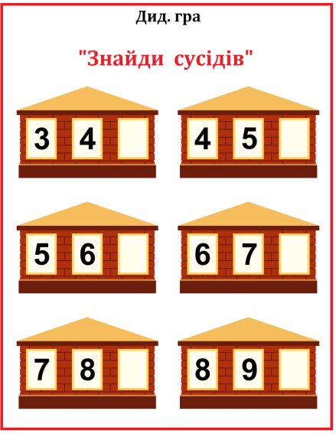
«Для багатьох математика завжди залишається таємницею за «сіма замками». А секрет простий: малюків треба заохочувати до математики в грі…» Л. Венгер

Slide 15
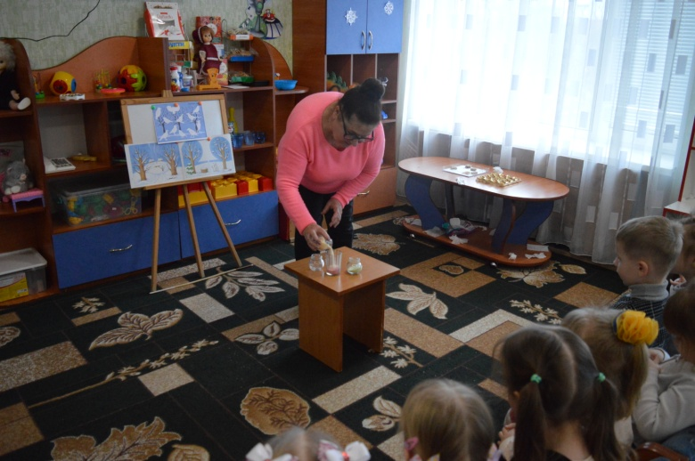
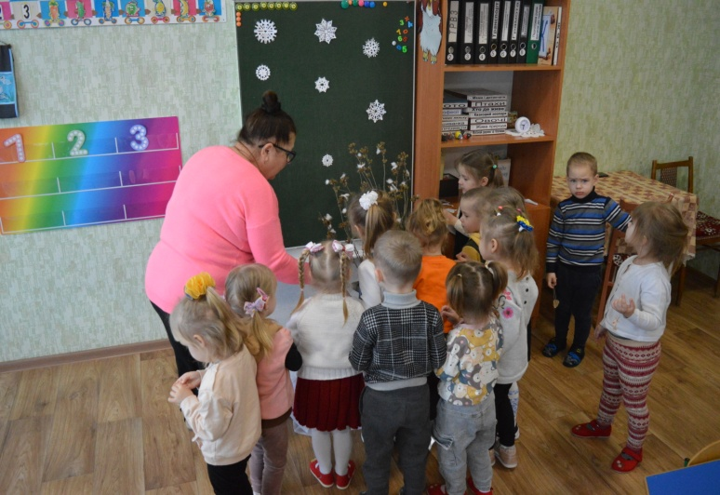
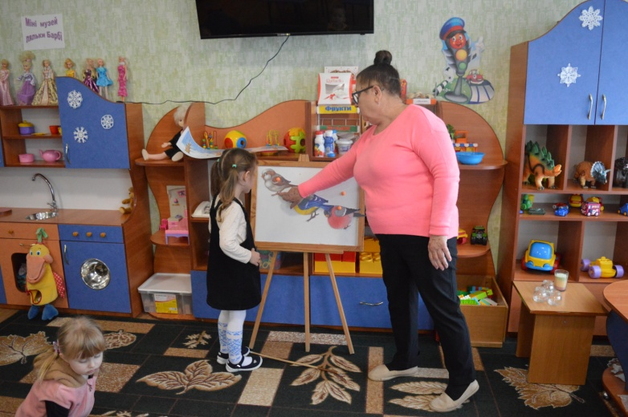
У нас цікаво й пізнавально

Slide 16
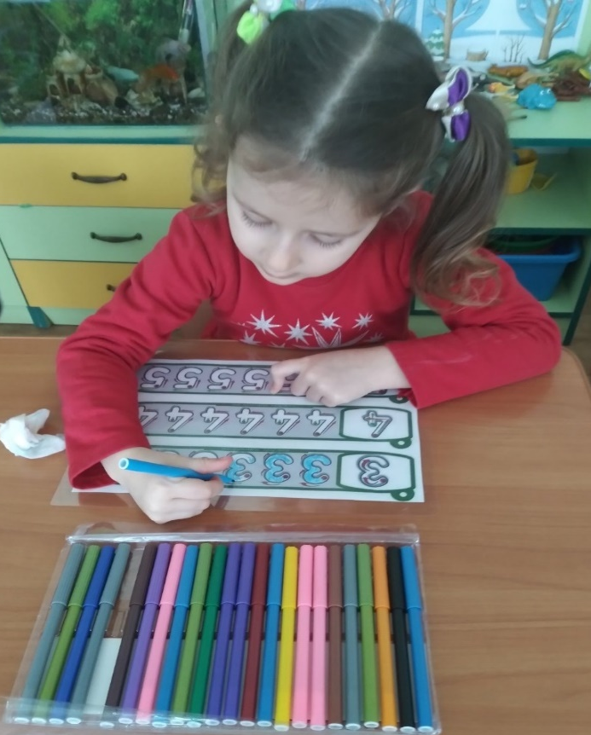
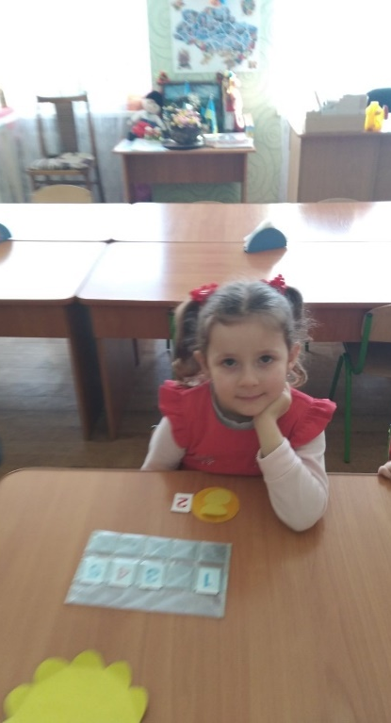
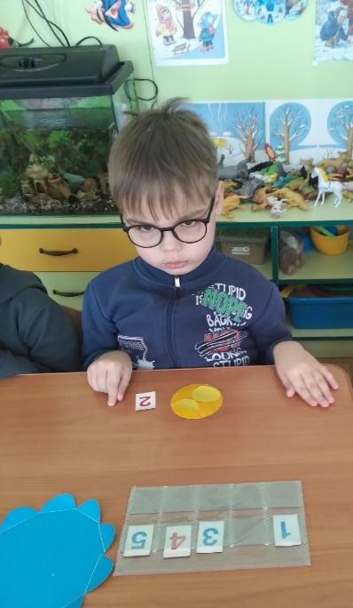
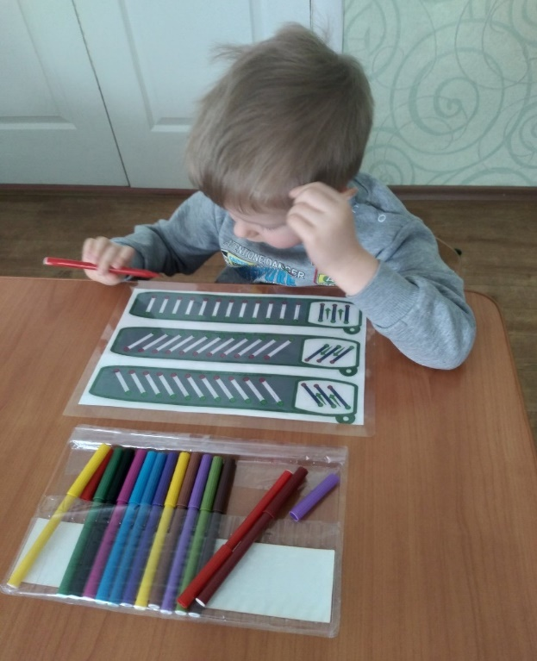
Допомагайте тим, хто хоче працювати, але поки не може вибрати собі заняття по душі
Марія Монтессорі

Slide 17
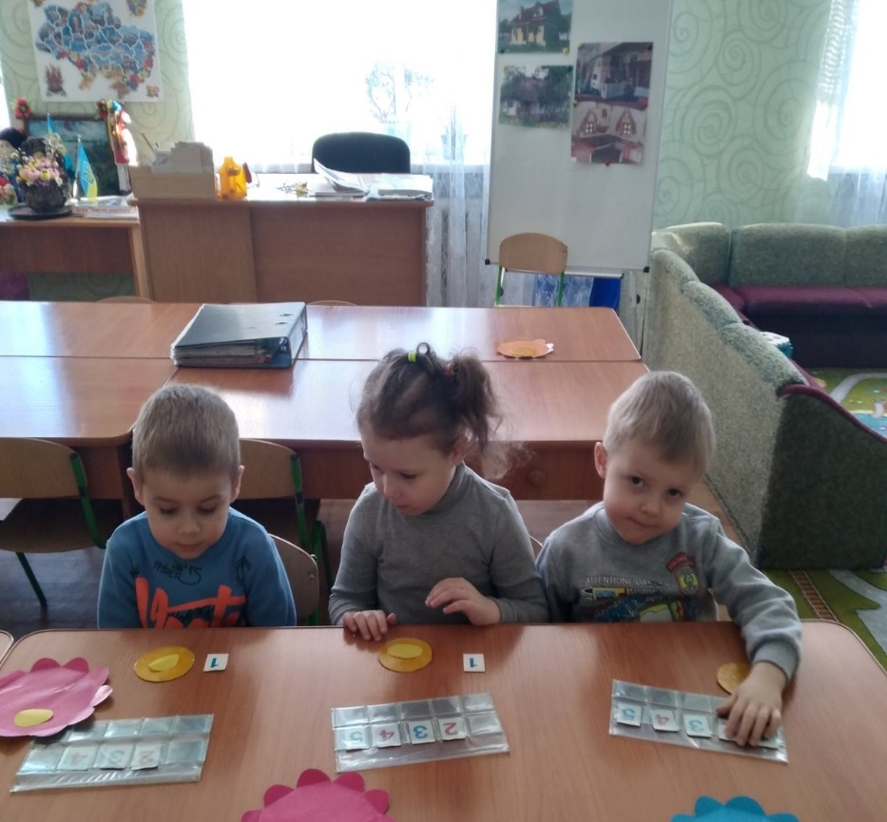
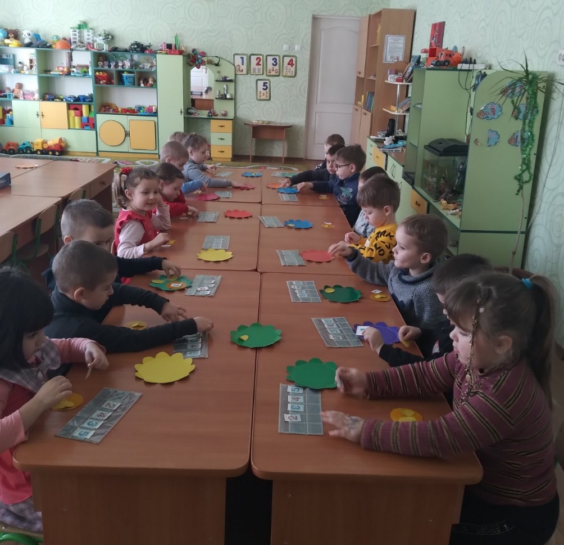
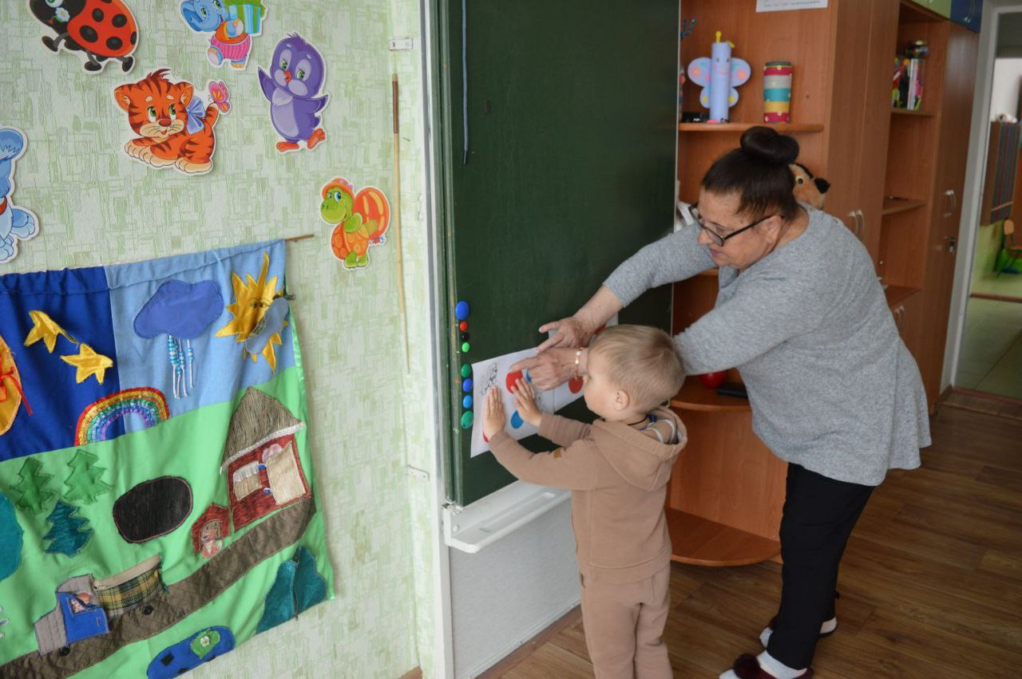
Заняття

Slide 18
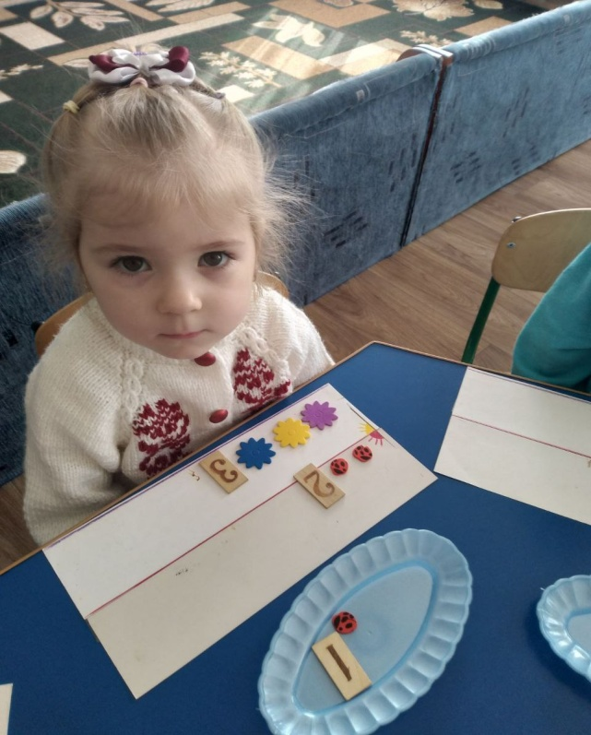
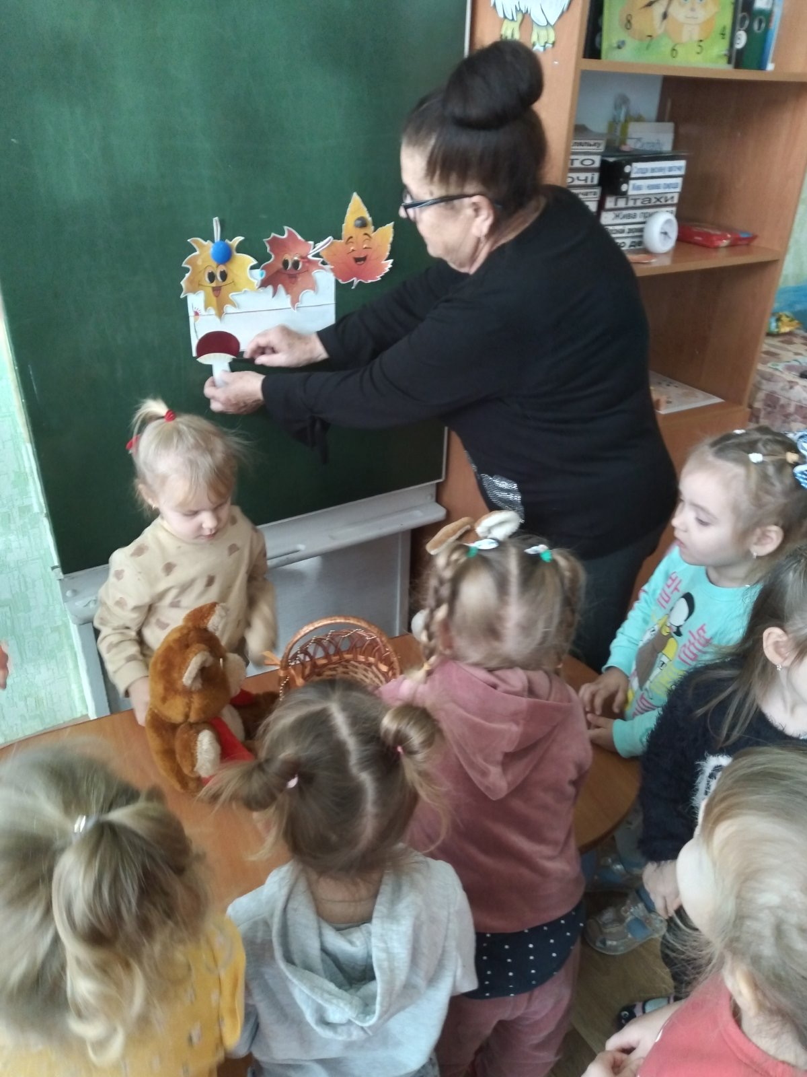
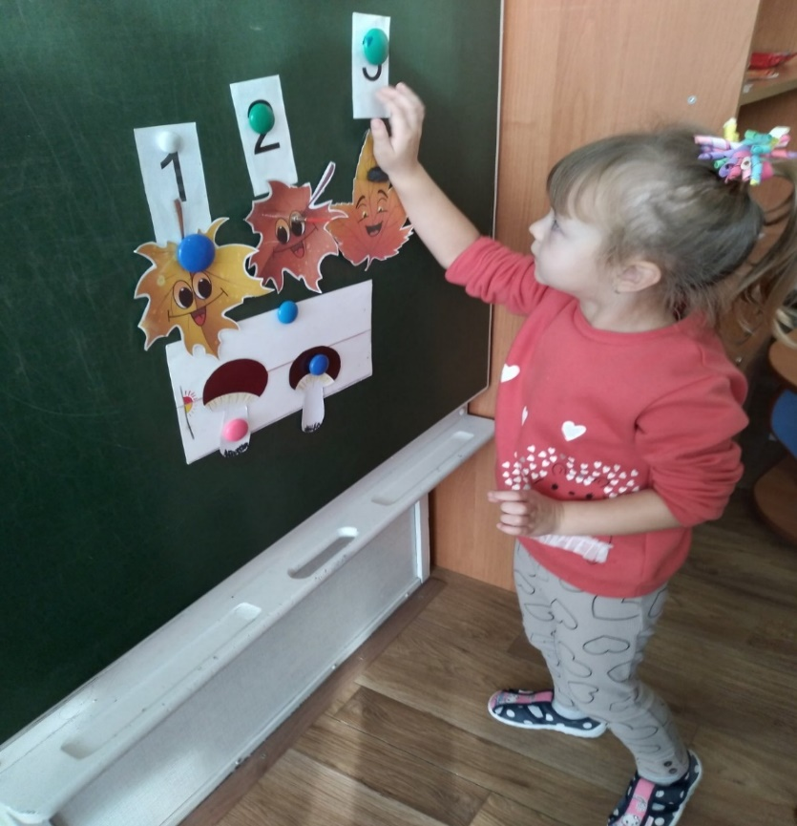

Slide 19
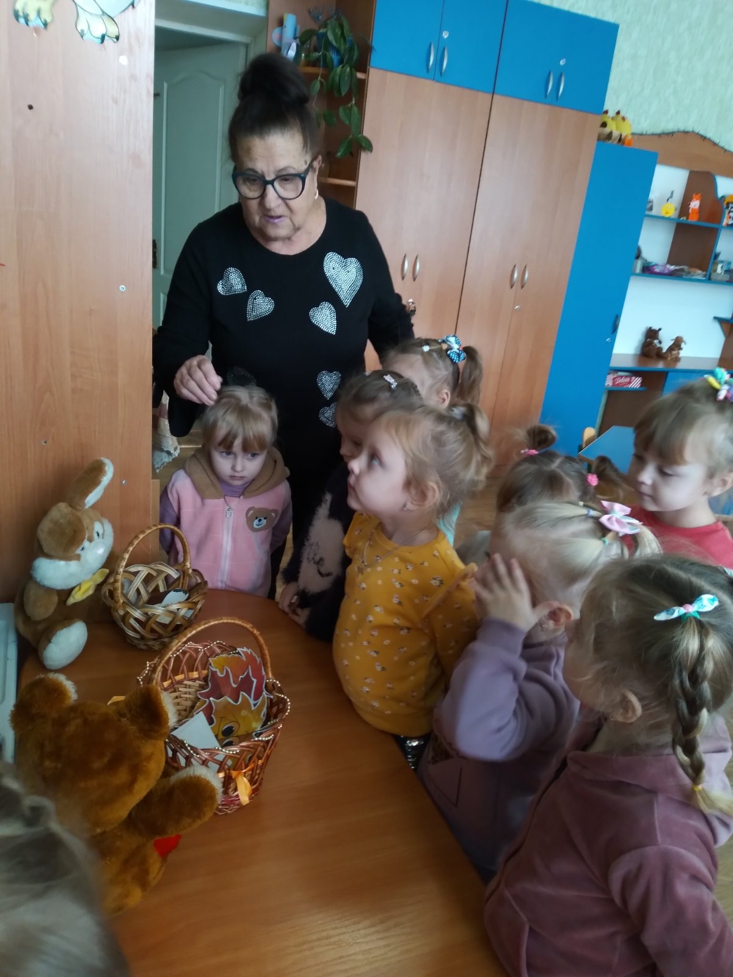
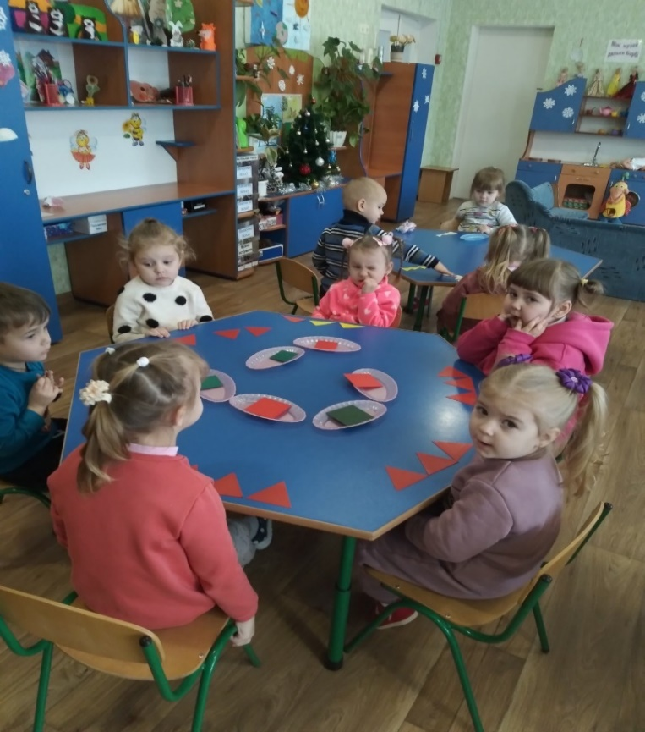
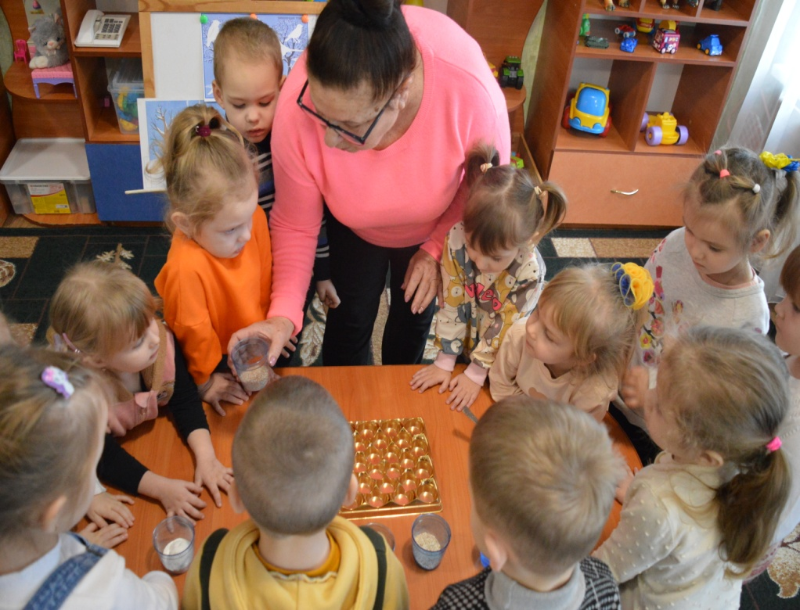

Slide 20
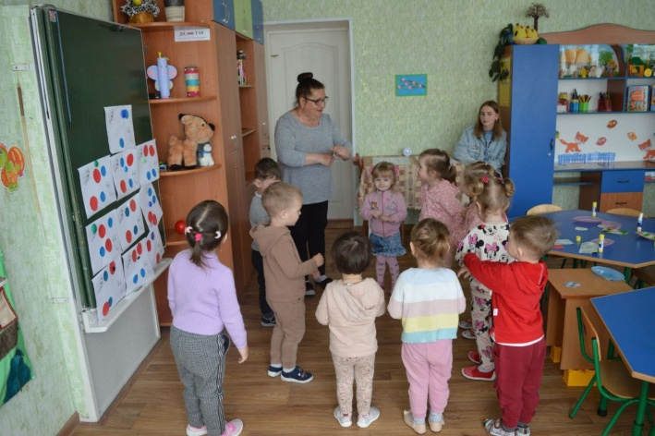
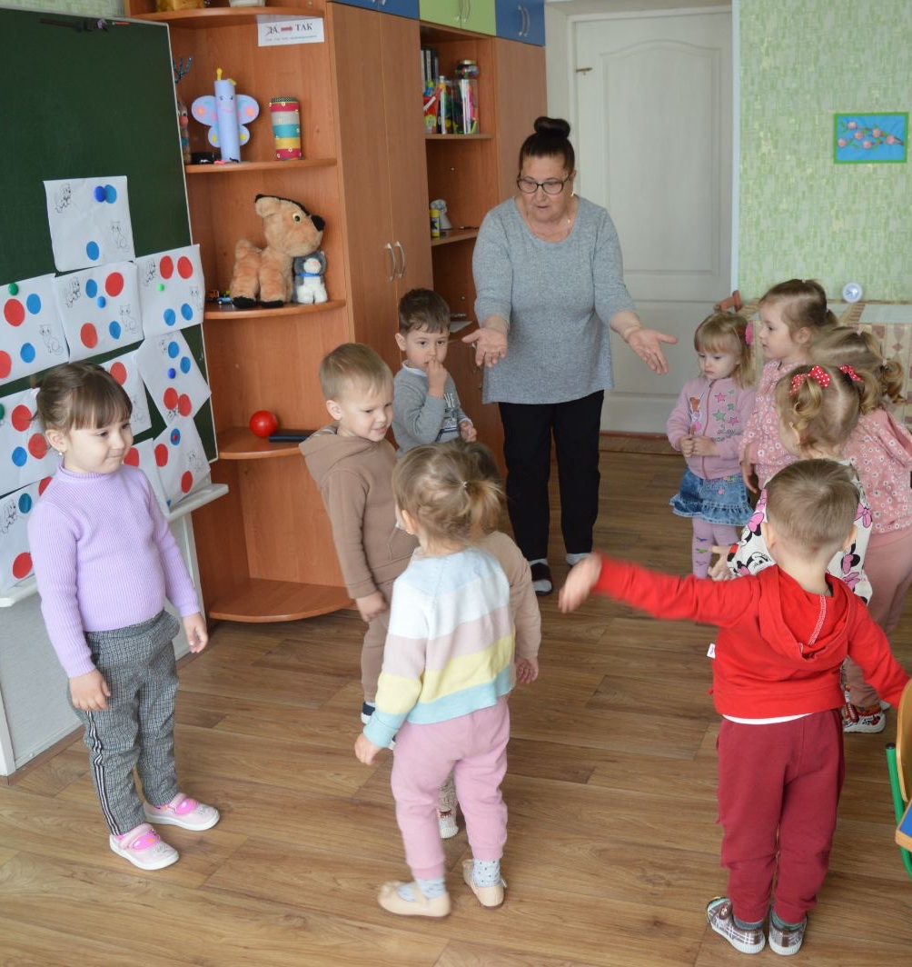
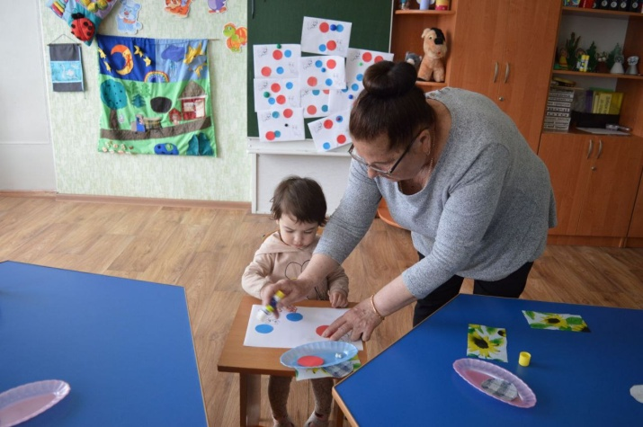
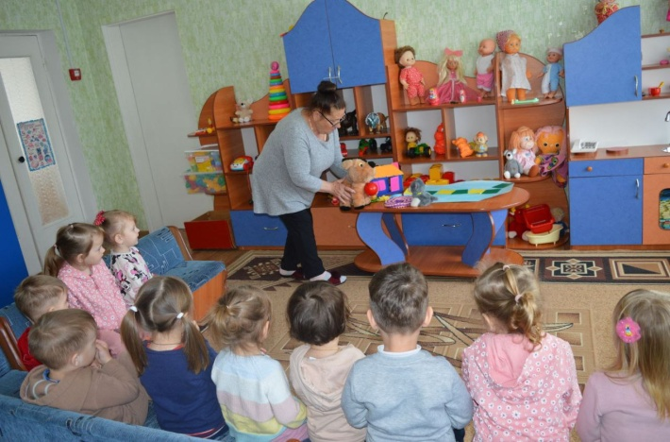
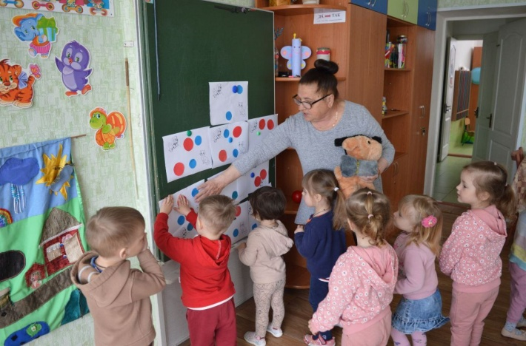
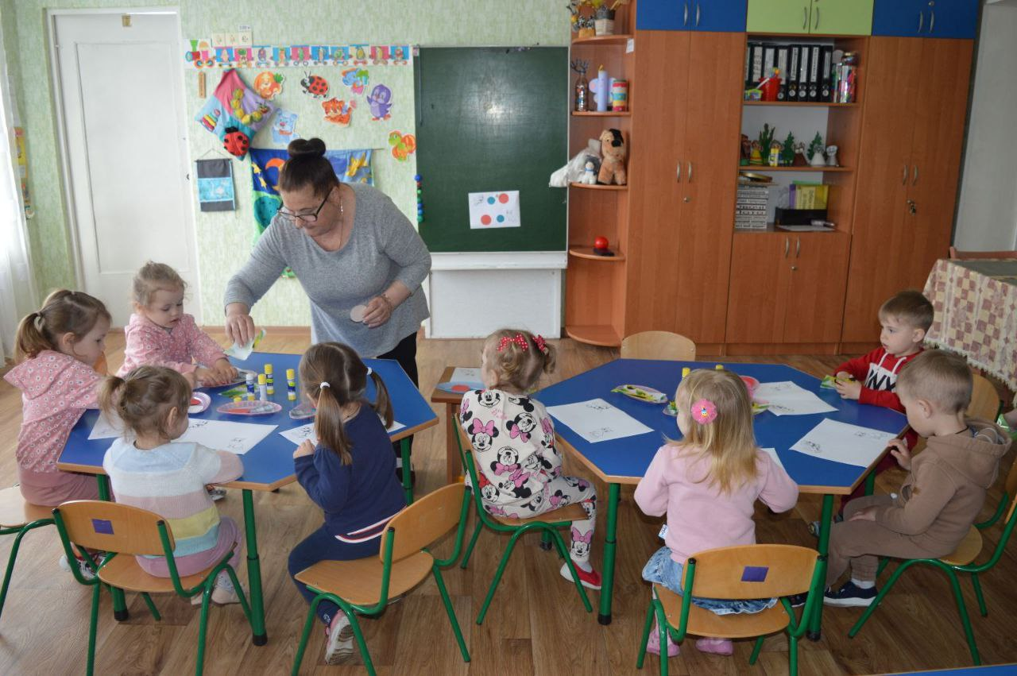

Slide 21
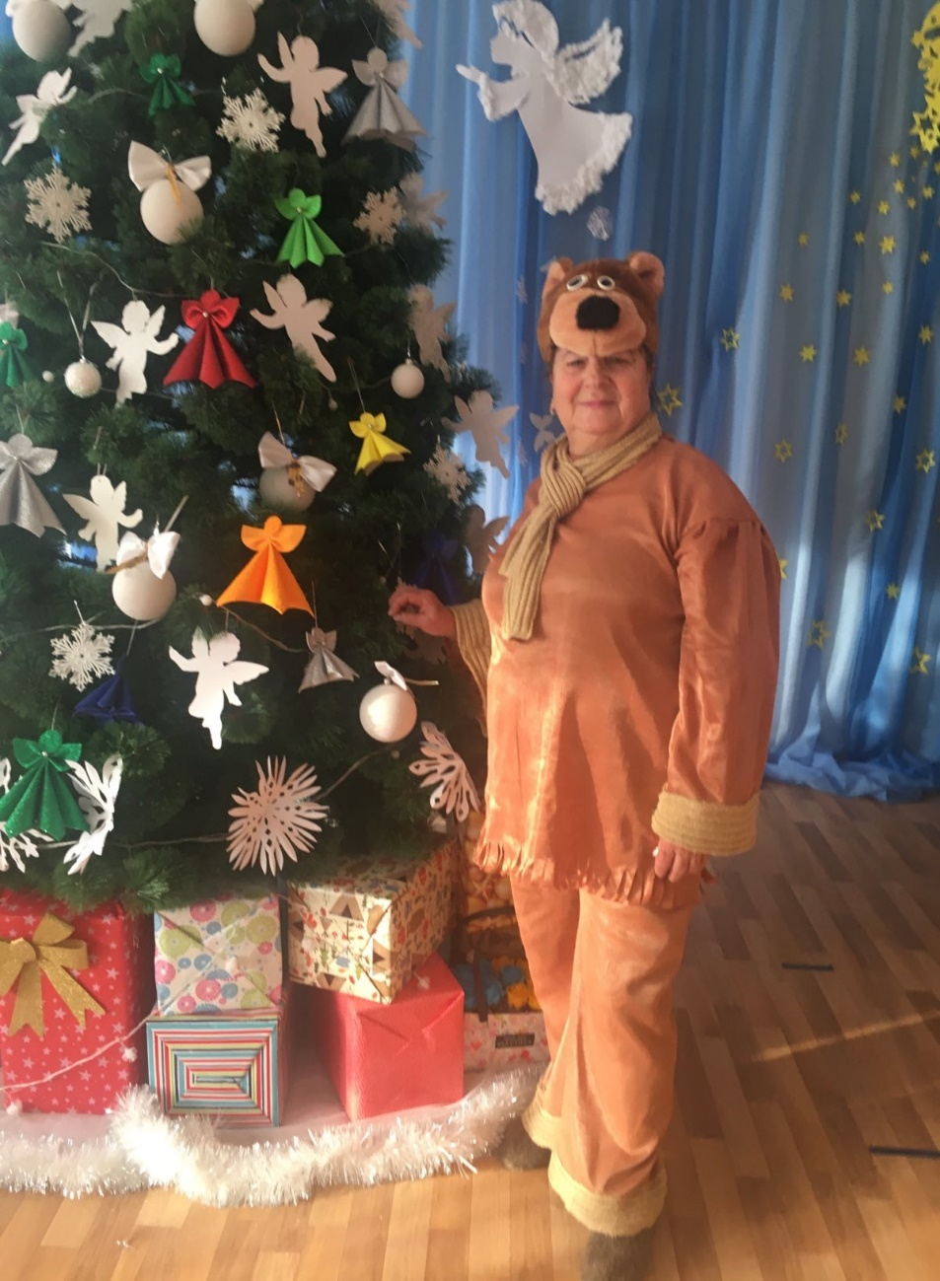
Свята та розваги

Slide 22
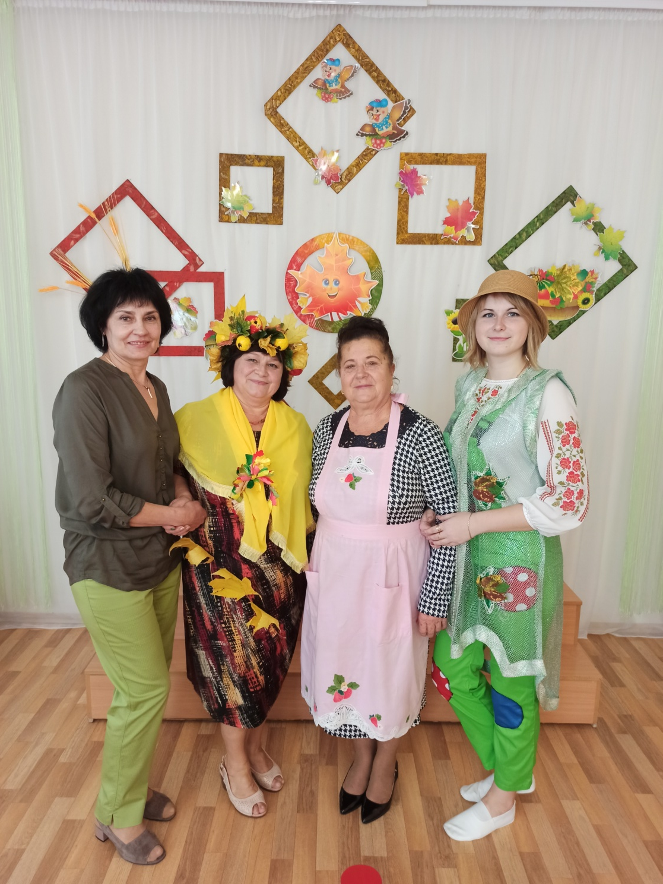
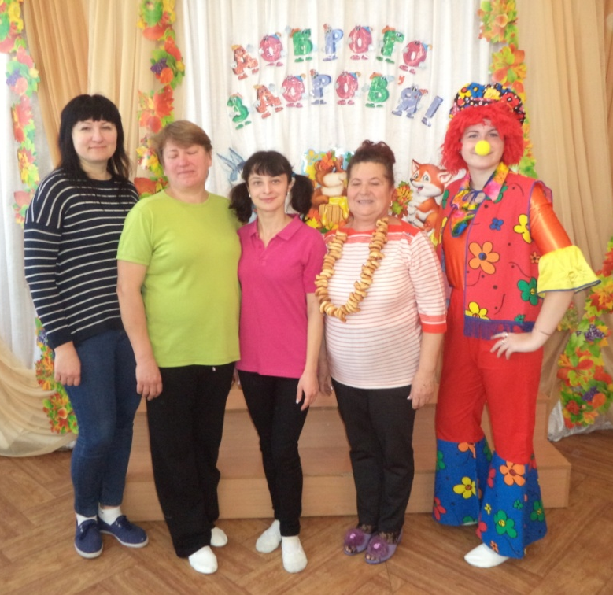

Slide 23
